Slide 2
Evidencia científica
- Dra. María Eugenia Soler - Dr. Keinert Narváez
Barquisimeto, Mayo de 2021

Slide 3
Pregunta del ciclo
En el paciente con fibrilación auricular paroxística la aplicación de ablación por radiofrecuencia Vs terapia farmacológica ¿Reduce recurrencia y mortalidad?

Slide 4
Comparación de los resultados adversos de riesgo a largo plazo en pacientes con fibrilación auricular sometidos a ablación versus antiarrítmicos
Medicamentos:
Freeman, Resultados después de la ablación por fibrilación auricular
Comparison of Long-Term Risk Adverse Outcomes In Patients with Atrial Fibrillation Having Ablation vs Antiarrhythmic Medications: Freeman, Outcomes After Atrial Fibrillation Ablation. Am J Cardiol. 2020 February 15; 125(4): 553–561. doi:10.1016/j.amjcard.2019.11.004.

Slide 5
Introducción

Slide 6
Introducción
La fibrilación auricular afecta a más de cinco millones de personas en los Estados Unidos.
La ablación con catéter se realiza cada vez más para el control del ritmo de FA en pacientes con síntomas importantes relacionados con la arritmia.
Ensayos aleatorizados han demostrado sistemáticamente que la ablación reduce la carga y los síntomas de FA en comparación con el tratamiento médico.
Comparison of Long-Term Risk Adverse Outcomes In Patients with Atrial Fibrillation Having Ablation vs Antiarrhythmic Medications: Freeman, Outcomes After Atrial Fibrillation Ablation. Am J Cardiol. 2020 February 15; 125(4): 553–561. doi:10.1016/j.amjcard.2019.11.004.

Slide 7
Introducción
Algunos estudios observacionales sugieren que la ablación de la FA puede reducir el riesgo de EVC y muerte en comparación con el tratamiento farmacológico, pero otros no.
La mayoría de estos estudios observacionales, no usaron métodos contemporáneos para el análisis de variables de confusión.
Evaluamos las tasas contemporáneas de muerte, ECV isquémico / hemorrágico, AIT y hospitalización en adultos comunitarios sometidos a ablación de FA en comparación con adultos compatibles con FA que fueron tratados crónicamente con medicamentos antiarrítmicos.
Comparison of Long-Term Risk Adverse Outcomes In Patients with Atrial Fibrillation Having Ablation vs Antiarrhythmic Medications: Freeman, Outcomes After Atrial Fibrillation Ablation. Am J Cardiol. 2020 February 15; 125(4): 553–561. doi:10.1016/j.amjcard.2019.11.004.

Slide 8
Metodología

Slide 9
Metodología
Población:
- Información proveniente de Kaiser Permanente.
- Mas de 8,9 millones de personas.
- Sistema electrónico.
Se obtuvieron datos de identificación y caracterización de sujetos, además de contar con bases de datos integrales de procedimientos de electrofisiología.
Las juntas de revisión institucional de Kaiser Permanente Northern California, Kaiser Permanente Southern California y la Universidad de Yale aprobaron el estudio.
Comparison of Long-Term Risk Adverse Outcomes In Patients with Atrial Fibrillation Having Ablation vs Antiarrhythmic Medications: Freeman, Outcomes After Atrial Fibrillation Ablation. Am J Cardiol. 2020 February 15; 125(4): 553–561. doi:10.1016/j.amjcard.2019.11.004.
Notes:
La población de origen de este estudio fueron miembros de Kaiser Permanente al norte y sureste de California, los cuales son dos grandes sistemas integrados de prestación de atención médica que atienden a más de 8,9 millones de personas que son altamente representativas de la población local y estatal. KAISER PERMENENTE es un consorcio estadounidense para la atención administrada integrada, fundado en 1945, es uno de los planes de atención médica sin fines de lucro más grandes de los Estados Unidos, con más de 12 millones de miembros.
Cada sistema ha implementado un almacén de datos virtual derivado de sistemas integrales de registros de salud electrónicos (15), que sirvió como fuente de datos principal para la identificación y caracterización de sujetos, además de contar con bases de datos integrales de procedimientos de electrofisiología. El Almacén de datos virtual es un recurso de datos distribuido y estandarizado compuesto por conjuntos de datos electrónicos en cada sitio que se completan con datos demográficos, administrativos, farmacias ambulatorias vinculadas, resultados de pruebas de laboratorio para pacientes ambulatorios y utilización de atención médica (visitas ambulatorias, hospitalizaciones y reclamos con diagnósticos y procedimientos ) datos de su membresía.

Slide 10
Metodología
Sistema electrónico, se seleccionaron:
Adultos ≥18 años diagnosticados con FA (1 de enero 2010 - 30 de junio 2014) con los siguientes criterios:
≥1 hospitalización con un diagnóstico primario de FA al egreso.
≥1 diagnóstico de FA en el servicio de urgencias.
≥2 consultas ambulatorias por FA diagnosticada.
El subconjunto de estos pacientes que se sometieron a su primera ablación por FA se identificó mediante la revisión manual de los registros de procedimientos del laboratorio de electrofisiología durante el período de tiempo especificado.
Comparison of Long-Term Risk Adverse Outcomes In Patients with Atrial Fibrillation Having Ablation vs Antiarrhythmic Medications: Freeman, Outcomes After Atrial Fibrillation Ablation. Am J Cardiol. 2020 February 15; 125(4): 553–561. doi:10.1016/j.amjcard.2019.11.004.

Slide 11
Metodología
Se identificó una cohorte emparejada de adultos con FA que recibieron tratamiento médico para comparar resultados.
Se calculó una puntuación de propensión dimensional alta (hdPS) para cada persona mediante un modelo de regresión logística para recibir ablación de FA que incluyó características demográficas y múltiples del paciente.
Variables elegidas: edad, sexo, historial de IC, historial de EAC, antecedentes de HTA, antecedentes de diabetes y puntuación de propensión dimensional alta.
Comparison of Long-Term Risk Adverse Outcomes In Patients with Atrial Fibrillation Having Ablation vs Antiarrhythmic Medications: Freeman, Outcomes After Atrial Fibrillation Ablation. Am J Cardiol. 2020 February 15; 125(4): 553–561. doi:10.1016/j.amjcard.2019.11.004.

Slide 12
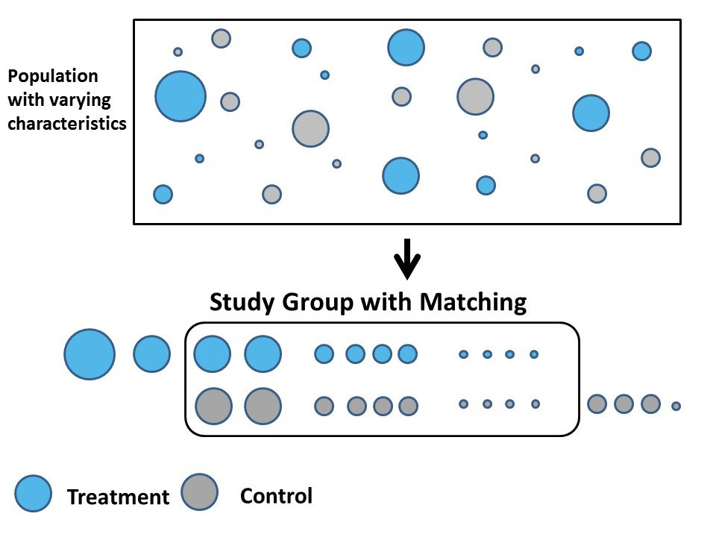
Puntuación de propensión dimensional alta (hdPS)
Método estadístico.
Estudios retrospectivos.
Identificar sujetos con características basales similares entre grupos de estudio “emparejar”.
Objetivo:
Construir grupos comparable.
Comparison of Long-Term Risk Adverse Outcomes In Patients with Atrial Fibrillation Having Ablation vs Antiarrhythmic Medications: Freeman, Outcomes After Atrial Fibrillation Ablation. Am J Cardiol. 2020 February 15; 125(4): 553–561. doi:10.1016/j.amjcard.2019.11.004.
Notes:
La Puntuación de propensión dimensional alta, es un estadístico, que se utiliza para estudios retrospectivos, con base a buscar sujetos con características similares y emparejarlos.
(restros: es decir que los pacientes ya recibieron el tto y el investigador ya no tiene control sobre eso, y como no puedes someter a los pacientes a voto, lo que se hace es identificar sujetos con similares características.

Slide 13
Puntuación de propensión dimensional alta (hdPS)
Comparison of Long-Term Risk Adverse Outcomes In Patients with Atrial Fibrillation Having Ablation vs Antiarrhythmic Medications: Freeman, Outcomes After Atrial Fibrillation Ablation. Am J Cardiol. 2020 February 15; 125(4): 553–561. doi:10.1016/j.amjcard.2019.11.004.

Slide 14
Puntos finales
Los pacientes fueron seguidos hasta el 31 de diciembre de 2014 para conocer los resultados:
Muerte por cualquier causa, EVC isquémico/hemorrágico, AIT, hospitalización por cualquier causa y hospitalización relacionada con IC.
Todos los puntos se obtuvieron mediante los registros electrónicos.
Se obtuvo datos sobre comorbilidades y tratamiento médico recibido de los registros electrónicos.
Comparison of Long-Term Risk Adverse Outcomes In Patients with Atrial Fibrillation Having Ablation vs Antiarrhythmic Medications: Freeman, Outcomes After Atrial Fibrillation Ablation. Am J Cardiol. 2020 February 15; 125(4): 553–561. doi:10.1016/j.amjcard.2019.11.004.

Slide 15
Análisis estadístico
Comparamos las características basales mediante análisis de varianza para variables continuas y x² para variables categóricas.
Calculamos las tasas (por 100 personas-año) con intervalo de confianza del 95% para muerte, EVC isquémico/hemorrágico, AIT, hospitalización por cualquier causa y hospitalización relacionada con IC para aquellos que recibieron ablación de FA durante el seguimiento en comparación con los tratados con medicamentos antiarrítmicos sin ablación.
Comparison of Long-Term Risk Adverse Outcomes In Patients with Atrial Fibrillation Having Ablation vs Antiarrhythmic Medications: Freeman, Outcomes After Atrial Fibrillation Ablation. Am J Cardiol. 2020 February 15; 125(4): 553–561. doi:10.1016/j.amjcard.2019.11.004.
Notes:
Calculamos las tasas (por 100 personas-año) con un IC del 95% para los puntos finales en los diferentes grupos, para aquellos que recibieron ablación de FA durante el seguimiento en comparación con los tratados con medicamentos antiarrítmicos sin ablación.

Slide 16
Análisis estadístico
Curvas de riesgo acumulado para puntos finales de muerte EVC isquémico o AIT.
Modelos de regresión de Cox ajustado para covariables para examinar la asociación independiente con resultados adversos entre grupos.
Comparison of Long-Term Risk Adverse Outcomes In Patients with Atrial Fibrillation Having Ablation vs Antiarrhythmic Medications: Freeman, Outcomes After Atrial Fibrillation Ablation. Am J Cardiol. 2020 February 15; 125(4): 553–561. doi:10.1016/j.amjcard.2019.11.004.

Slide 17
Resultados

Slide 18
Comparison of Long-Term Risk Adverse Outcomes In Patients with Atrial Fibrillation Having Ablation vs Antiarrhythmic Medications: Freeman, Outcomes After Atrial Fibrillation Ablation. Am J Cardiol. 2020 February 15; 125(4): 553–561. doi:10.1016/j.amjcard.2019.11.004.
Notes:
diagrama de flujo correspondiente a la selección de los pacientes del estudio.

Slide 19
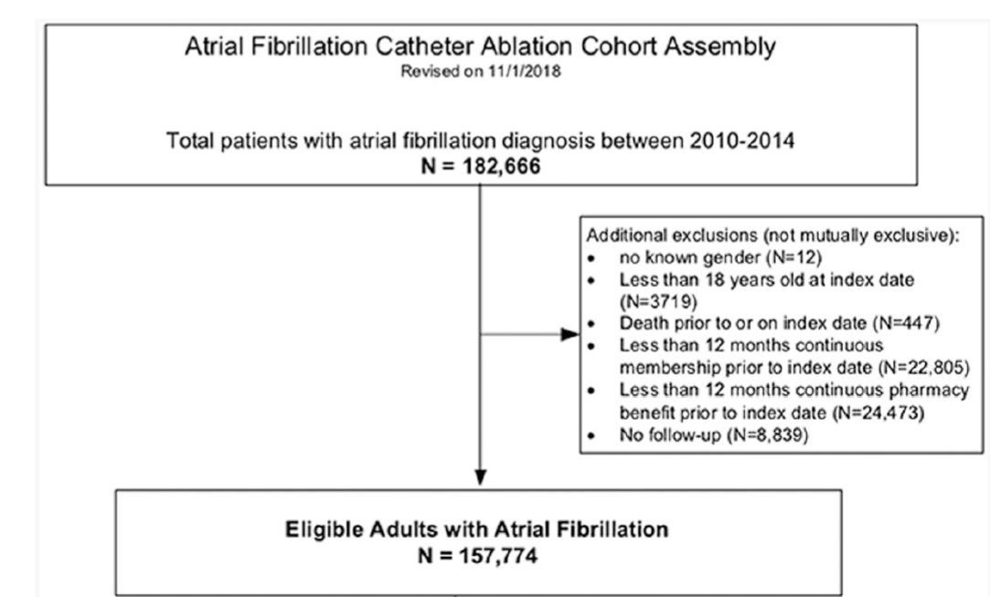
Conjunto de cohorte de ablación con catéter de fibrilación auricular
Revisado el 1/11/2018
Total de pacientes con diagnóstico de fibrilación auricular entre 2010-2014
N = 182,666
Exclusiones adicionales (no mutuamente excluyentes):
Sin género conocido (N = 12)
Menos de 18 años en la fecha del índice (N = 3719)
Muerte antes o en la fecha del índice (N = 447)
Menos de 12 meses de membresía continua antes del índice fecha (N = 22,805)
Menos de 12 meses de beneficio farmacéutico continuo antes de la fecha índice (N = 24,473)
Sin seguimiento (N = 8,839)
Adultos elegibles con fibrilación auricular
N = 157,774

Slide 20
Pacientes que no recibieron un procedimiento de ablación
(Control)
N = 156,963
Pacientes que recibieron un procedimiento de ablación (caso)
N = 811
Exclusiones adicionales (no mutuamente excluyentes):
Fallecimiento antes o en la fecha emparejada Menos de 12 meses de membresía continua antes de la fecha emparejada
Menos de 12 meses de beneficio farmacéutico continuo antes de la fecha emparejada
Sin seguimiento
Sin uso de terapia antiarrítmica en la fecha emparejada
Tratado con amiodarona
Pacientes que recibieron un procedimiento de ablación
(caso)
N = 811
Pacientes emparejados en:
Edad dentro del mismo año a la fecha de emparejamiento
Sexo
Diferencia en la puntuación HDPS de ≤ 0.001
Hipertensión, diabetes mellitus, insuficiencia cardíaca y enfermedad coronaria
Total de pacientes únicos que recibieron un procedimiento de ablación
N = 535
1: 1 Adultos emparejados que no recibieron un procedimiento de ablación
N = 1070

Slide 21
Tabla 1
Características basales de los adultos con fibrilación auricular entre enero de 2010 y junio de 2014, estratificadas por tratamiento de ablación con catéter versus terapia antiarrítmica solamente.
Notes:
tabla numero 1, correspondiente a las características basales de los adultos con fibrilación auricular entre enero de 2010 y junio de 2014, estratificadas por tratamiento de ablación con catéter versus terapia antiarrítmica solamente.
Con respecto a la edad hubo una mediana de 64,2 años con un rango intercuartil de 59,2 a 68,2 esto puede interpretarse de la siguiente forma.
Al organizar as diferentes edades en orden consecutivo, el punto medio fue 64,2, el 50% de los datos estuvieron dispersos entre 59,5 años y 68,2 años y el 50% restante el 25% estuvo por encima de 68,259,2 y e 25% restante estuvo por debajo de 59,3.
Y podemos ver que el resto de las variables expresada en frecuencia absoluta y porcentaje.

Slide 23
Notes:
el resto de las variables expresada en frecuencia absoluta y porcentaje.

Slide 25
En resumen
Los pacientes incluidos fueron:
Hombres de la tercera edad, blancos, fumadores, obesos, hipertensos, dislipidémicos.
Aun con emparejado 1:1 hubo diferencias estadísticamente significativas en las siguientes características basales:
EVC.
Enfermedad mitral o aórtica.
TV o FV.
Sangrado.
Depresión.
Cáncer.
Trasplante de órganos.
IMC.
Tratamiento médico previamente recibido.
Comparison of Long-Term Risk Adverse Outcomes In Patients with Atrial Fibrillation Having Ablation vs Antiarrhythmic Medications: Freeman, Outcomes After Atrial Fibrillation Ablation. Am J Cardiol. 2020 February 15; 125(4): 553–561. doi:10.1016/j.amjcard.2019.11.004.

Slide 26
Figura 2.
Incidencias acumuladas de (A) muerte por cualquier causa, (B) accidente cerebrovascular isquémico o ataque isquémico transitorio, y (C) hospitalización por cualquier causa en edad, sexo y puntaje de propensión dimensional alta emparejados adultos con fibrilación auricular tratados con ablación con catéter o antiarrítmico medicamentos entre 2010-2014.
Notes:
SE LIMITA SU INTERPRETACION

Slide 27
Figura 2.
Incidencias acumuladas de (A) muerte por cualquier causa, (B) accidente cerebrovascular isquémico o ataque isquémico transitorio, y (C) hospitalización por cualquier causa en edad, sexo y puntaje de propensión dimensional alta emparejados adultos con fibrilación auricular tratados con ablación con catéter o antiarrítmico medicamentos entre 2010-2014.

Slide 28
Figura 2.
Incidencias acumuladas de (A) muerte por cualquier causa, (B) accidente cerebrovascular isquémico o ataque isquémico transitorio, y (C) hospitalización por cualquier causa en edad, sexo y puntaje de propensión dimensional alta emparejados adultos con fibrilación auricular tratados con ablación con catéter o antiarrítmico medicamentos entre 2010-2014.

Slide 29
1,95
Figura 3.
Asociación multivariable de ablación con catéter de fibrilación auricular versus antiarrítmico crónico terapia con resultados clínicos entre 1.070 adultos con fibrilación auricular de la misma edad, género y puntuación de propensión dimensional alta.
Modelo de muerte ajustado por dislipidemia, enfermedad pulmonar crónica, cáncer sistémico, órgano trasplante, inhibidores de la enzima convertidora de angiotensina o bloqueantes del receptor de angiotensina II, medicamentos antiarrítmicos, diuréticos (asa y tiazida) y Warfarina.
* Modelo de accidente cerebrovascular / ataque isquémico transitorio ajustado para valvulopatía mitral y / o aórtica,
enfermedad pulmonar crónica, presión arterial sistólica y medicamentos antiarrítmicos
† Modelo de hemorragia intracraneal ajustado por valvulopatía mitral y / o aórtica, diagnosticada
depresión y cáncer sistémico
‡ Modelo de hospitalización por insuficiencia cardíaca ajustado por valvulopatía mitral y / o aórtica, enfermedad pulmonar crónica, depresión diagnosticada, inhibidores de la enzima convertidora de angiotensina o bloqueadores de los receptores de angiotensina II, medicamentos antiarrítmicos y warfarina
§ Hospitalización por cualquier causa ajustada por ictus isquémico o accidente isquémico transitorio, hemorragia intracraneal, arteriopatía periférica, valvulopatía mitral y / o aórtica, dislipidemia, enfermedad pulmonar crónica, depresión diagnosticada, cáncer sistémico, trasplante de órganos, presión arterial sistólica, inhibidores de la enzima convertidora de angiotensina o receptor de angiotensina II, bloqueadores, antiarrítmicos, diuréticos (asa y tiazida), betabloqueantes, calcio bloqueadores de canales, estatinas, warfarina, anticoagulantes orales distintos de warfarina, agentes antiplaquetarios y terapia
para la diabetes.
0,03
Muerte por cualquier causa
Accidente cerebrovascular isquémico o transitorio ataque isquémico
0,18
1,60
Hemorragia intracraneal †
0,02
1,71
Hospitalización por insuficiencia cardíaca ‡
0,34
2,12
1,25
20,5
Hospitalización por cualquier causa
Comparison of Long-Term Risk Adverse Outcomes In Patients with Atrial Fibrillation Having Ablation vs Antiarrhythmic Medications: Freeman, Outcomes After Atrial Fibrillation Ablation. Am J Cardiol. 2020 February 15; 125(4): 553–561. doi:10.1016/j.amjcard.2019.11.004.
Notes:
un análisis ajustado para stroke isquémico o TIA, hemorragia intracraneal, enfermedad mitral y/o aortica, dislipidemia, EPOC, depresión, CA, Trasplante de órganos, PAS, tto CV el grupo que recibió ablación por catéter tuvo 1,6 veces mayor riesgo de hospitalización por todas la causas en comparación al grupo que recibió tto medico durante el seguimiento con intervalo de confianza que no incluye la unidad.

Slide 30
Tabla 2.
Tasas cruda de desenlaces en pacientes con fibrilación auricular tratados con ablación con catéter o terapia antiarrítmica.
Comparison of Long-Term Risk Adverse Outcomes In Patients with Atrial Fibrillation Having Ablation vs Antiarrhythmic Medications: Freeman, Outcomes After Atrial Fibrillation Ablation. Am J Cardiol. 2020 February 15; 125(4): 553–561. doi:10.1016/j.amjcard.2019.11.004.
Notes:
Tabla 2. la cual se titula tasa cruda de desenlaces en pacientes con FA tratados con ablación o tto medico antiarrítmico.
Con respecto al punto final de muerte, el grupo sometido a ablación hubo 11 eventos lo que representa 0,85 eventos por cada 100 personas año con un IC de 0,47 a 1,54 lo que puede interpretarse que la tasa puede estar dispersa entre 0,47 y 1,54 muertes por cada 100 personas año. Y el grupo que recibió tto con antiarrítmico hubo 30 eventos de muerte para una tasa de 2,52 muertes por cada 100 personas año con un IC entre 1,76 y 3,60, esta diferencia entre grupos, FUE ESTADÍSTICAMENTE SIGNIFICATIVA CON UNA P DE 0,002.
Con respecto al punto final de hospitalización por cualquier causa, hubo 211 eventos en el grupo de ablación para una tasa de 24,7 hospitalización por cada 100 personas año con IC de 21,61 y 28,30 mientras que el grupo con tto antiarrítmico hubo 158 eventos para una tasa de 17,3 hospitalizaciones por cada 100 personas año con IC de 14,82 y 20,24, ESTA DIFERENCIA FUE ESTADÍSTICAMENTE SIGNIFICATIVA CON UN VALOR DE P 0,0007

Slide 31
Discusión

Slide 32
Discusión
En esta cohorte observacional, multicéntrica de adultos sometidos a ablación o tratamiento médico de FA, no observamos diferencias estadísticamente significativas en las tasas ajustadas de muerte, EVC isquémico/hemorrágico, AIT, hospitalización relacionada con IC.
Se observo una tasa ajustada significativamente mayor por hospitalización por todas las causas en pacientes sometidos a ablación, en comparación a aquellos que recibieron tratamiento médico.
Comparison of Long-Term Risk Adverse Outcomes In Patients with Atrial Fibrillation Having Ablation vs Antiarrhythmic Medications: Freeman, Outcomes After Atrial Fibrillation Ablation. Am J Cardiol. 2020 February 15; 125(4): 553–561. doi:10.1016/j.amjcard.2019.11.004.

Slide 33
Discusión
Las estimaciones puntuales para el riesgo de muerte, EVC isquémico/hemorrágico, AIT, fueron favorables para la ablación de FA.
Es posible que con un mayor poder estadístico se hubiesen podido detectar diferencias estadísticamente significativas.
Comparison of Long-Term Risk Adverse Outcomes In Patients with Atrial Fibrillation Having Ablation vs Antiarrhythmic Medications: Freeman, Outcomes After Atrial Fibrillation Ablation. Am J Cardiol. 2020 February 15; 125(4): 553–561. doi:10.1016/j.amjcard.2019.11.004.

Slide 34
Limitaciones
Pequeña cohorte de estudio.
Baja tasa de eventos.
Diseño observacional.
Diferencias significativas en características basales de los grupos.
Comparison of Long-Term Risk Adverse Outcomes In Patients with Atrial Fibrillation Having Ablation vs Antiarrhythmic Medications: Freeman, Outcomes After Atrial Fibrillation Ablation. Am J Cardiol. 2020 February 15; 125(4): 553–561. doi:10.1016/j.amjcard.2019.11.004.

Slide 35
Conclusiones

Slide 36
Conclusión
En una cohorte observacional, contemporánea, encontramos que la ablación de FA, no se asoció con una diferencia estadísticamente significativa en las tasas ajustadas de muerte, EVC isquémico/hemorrágico, AIT, hospitalización por IC, en comparación con el tratamiento médico antiarrítmico.
La ablación de FA, se asoció con una tasa ajustada mas alta de hospitalización por todas las causas.
Comparison of Long-Term Risk Adverse Outcomes In Patients with Atrial Fibrillation Having Ablation vs Antiarrhythmic Medications: Freeman, Outcomes After Atrial Fibrillation Ablation. Am J Cardiol. 2020 February 15; 125(4): 553–561. doi:10.1016/j.amjcard.2019.11.004.

Slide 37
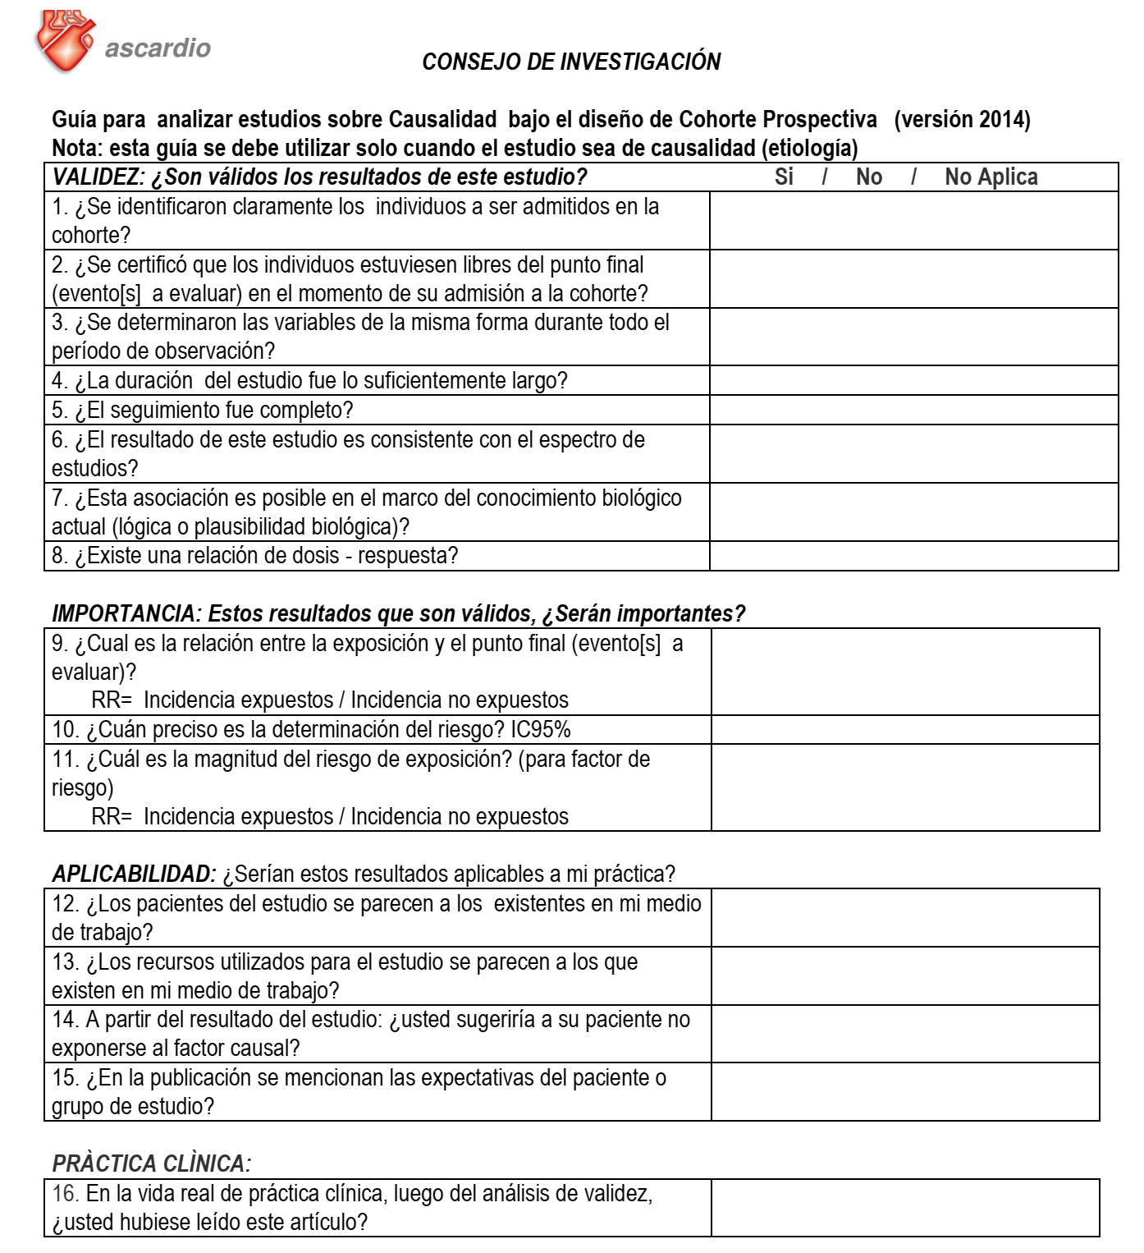
Lista de cotejo

Slide 38
Lista de cotejo

Slide 39
Lista de cotejo
Muerte HR: 0.24
0.03 – 1.95

Slide 40
Pregunta del ciclo
En el paciente con fibrilación auricular paroxística la aplicación de ablación por radiofrecuencia Vs terapia farmacológica ¿Reduce recurrencia y mortalidad?

Slide 41
Aportes del grupo
El diseño observacional es una debilidad de este estudio.
Si bien se aplicó un estadístico (hdPS) para intentar construir grupos comparables, hubo diferencias significativas en características basales de los grupos que pudieron influenciar en algunos resultados.
Hubo diferencias estadísticamente significativas en la tasa cruda de mortalidad a favor del grupo sometido a ablación de FA, sin embargo, no fue así cuando se realizó un análisis ajustado.

Slide 42
Aportes del grupo
El presente estudio permite responder parcialmente la pregunta de investigación:
No hay diferencias con respecto a la mortalidad en pacientes con FA sometidos a ablación en comparación a aquellos que reciben tratamiento médico antiarrítmico.
No se evaluaron las recurrencias.

Slide 43
Gracias.

